Slide 1
Création d ’une Vue avec variable
Utiliser une même vue (requête) en changeant la condition ( Clause WHERE) plutôt que de redéfinir une nouvelle vue pour chacune des conditions, utiliser une variable (binding variable)
Select ...where poste = ‘ gestion ’
Select...where poste = ‘ commis ’
utiliser plutot where poste = :nomdelavariable

Slide 2
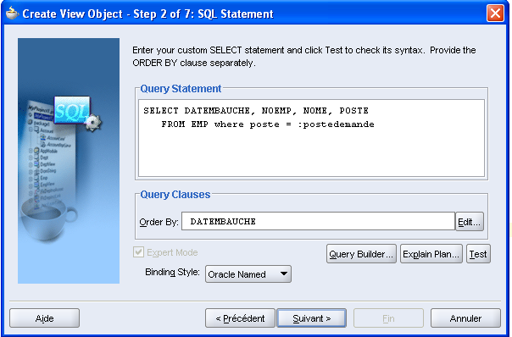
Création d’une Vue avec variable
Pour réutiliser cette vue lors du runtime avec une condition différente
Utiliser une variable (bind variable) dans la clause WHERE
Si vous choisissez un nom pour votre variable choisir Oracle Named

Slide 3
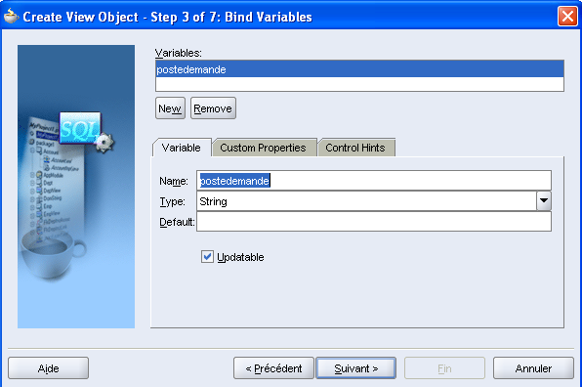
Définir une variable
Cliquer New
Nommer la
variable
Définir son type
Plusieurs variables peuvent être définies pour une vue

Slide 4
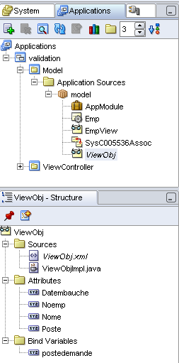
Création de la variable
Vue crée
Fichiers générés par
la création de la vue ViewObj
Variable postedemande

Slide 5
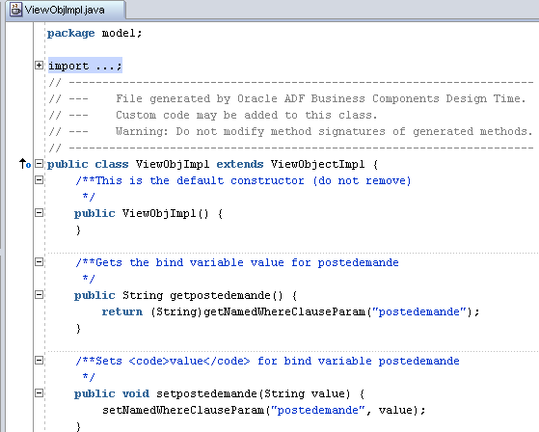
Méthodes (set et get) générées pour la Clause Where

Slide 6
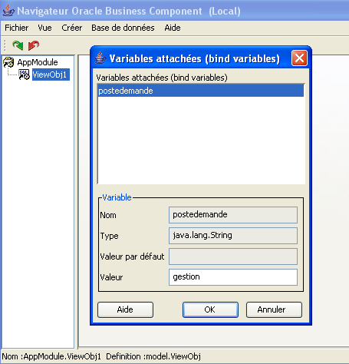
Tester votre vue non basée
Entrer une valeur à votre variable

